Slide 1
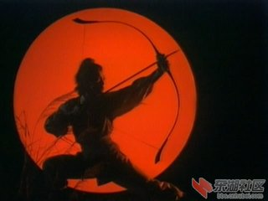
《射雕英雄传》收获
初二（18）班 涂正天

Slide 2
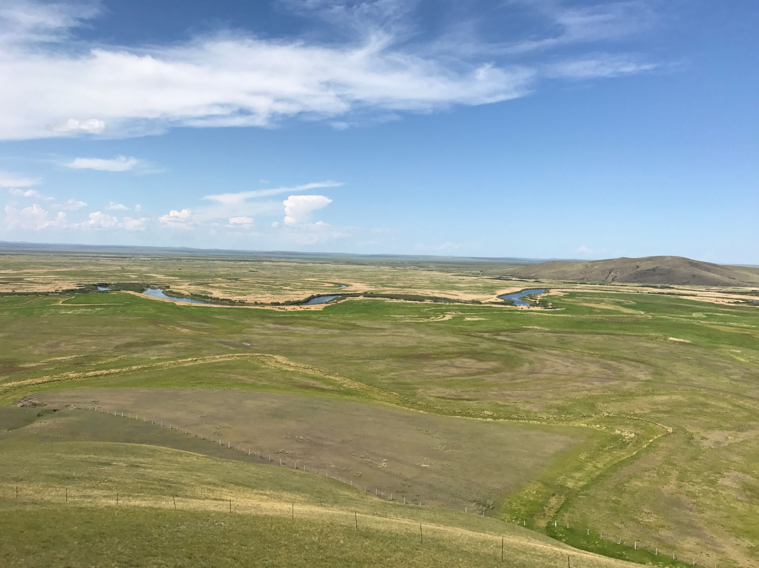
文笔
杨康斗然见她犹似飞将军从天而降，猛吃一惊，举杖待击，黄蓉右手食中二指倏取他的双目，同时左足翻起，已将竹杖压住。
这套曲子模拟大海浩淼，万里无波，远处潮水缓缓推近，渐近渐快。其后洪涛汹涌，白浪连山。而潮水中鱼跃鲸浮，海面上风啸鸥飞，再加上水妖海怪，群魔弄潮。忽而冰山飘至，忽而热海如沸，极尽变幻之能事。而潮退后水平如镜，海底却又是暗流湍急，于无声处隐伏凶险，更令聆曲者不知不觉入伏，尤为防不胜防。

Slide 3
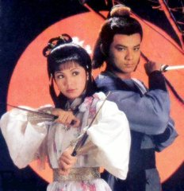
感悟
郭靖从小吃苦耐劳，母亲也教育他许多，所以他讲义气，有民族大义；而杨康出生很好，但没有吃苦的精神，没有名族大义，导致后来的悲剧。从小学会吃苦，不能贪图享乐。

Slide 4
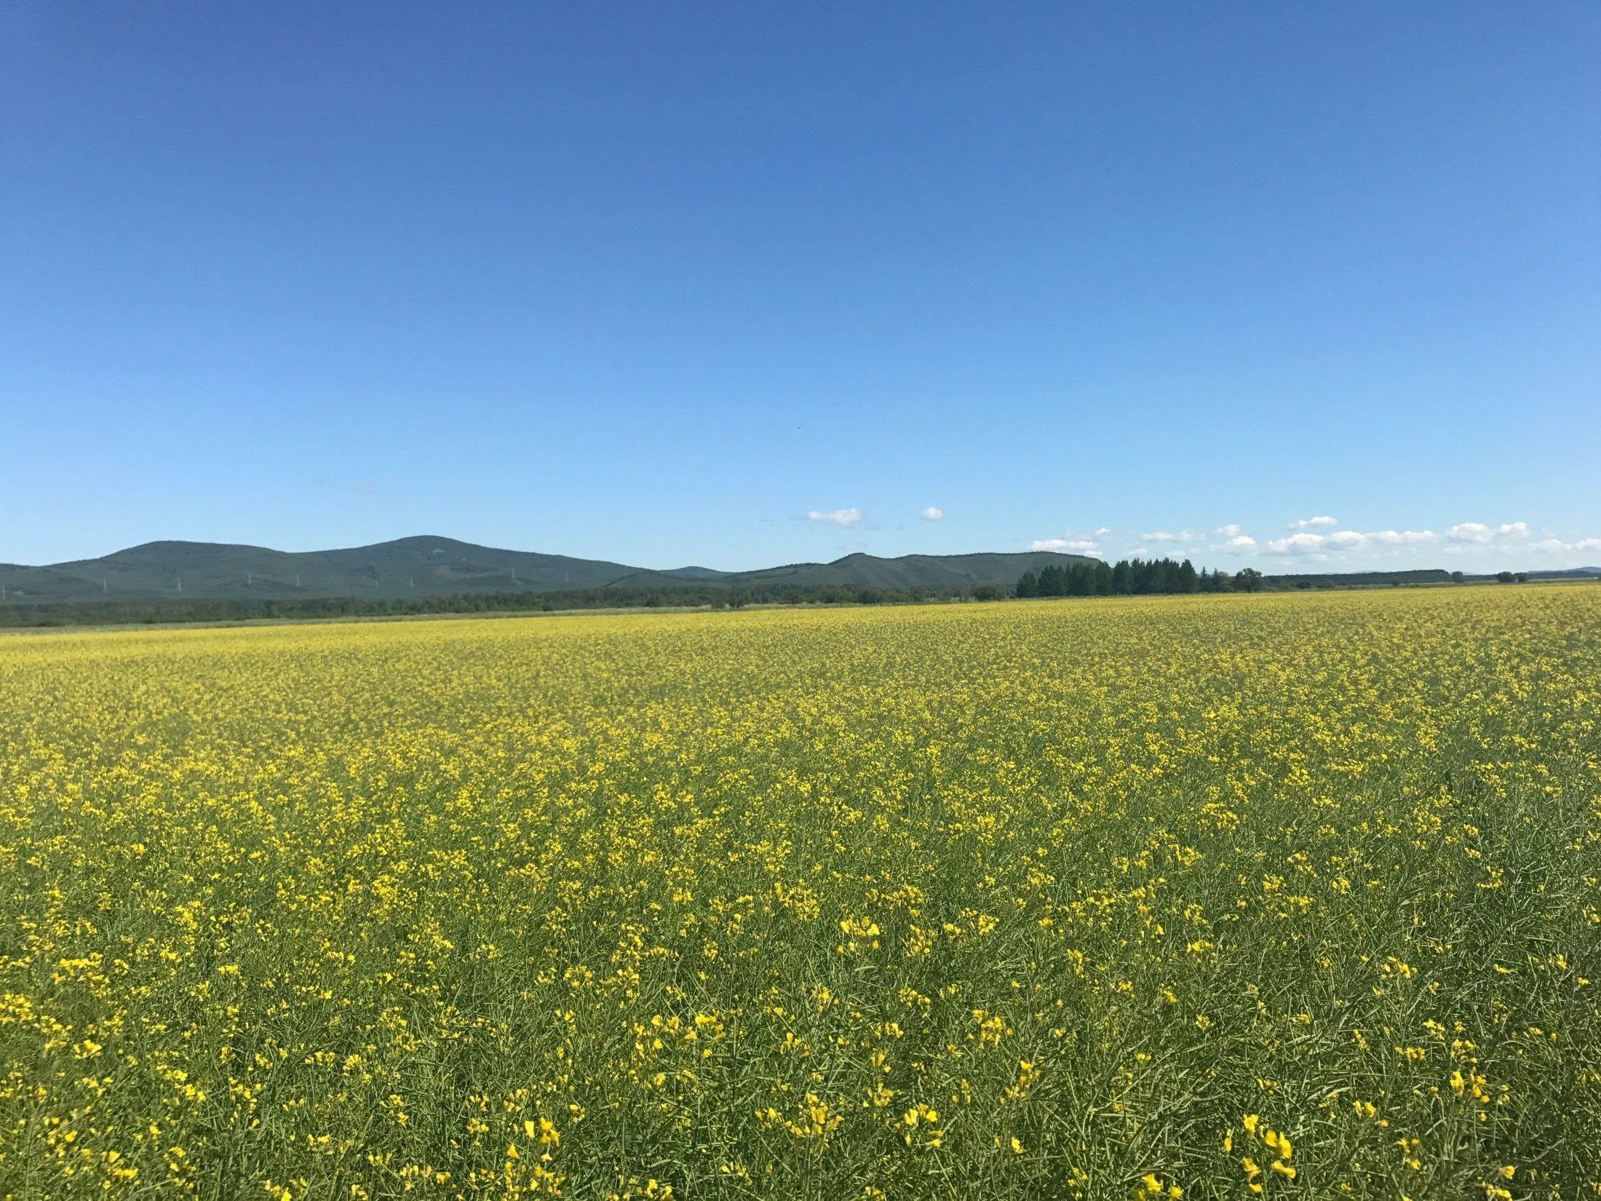
感悟
郭靖没有杨康那么高的智商，他的老师江南七怪也没有丘处机那样优秀，但郭靖勤奋，努力，从没有松懈，后来他巧遇洪七公，周伯通，也抓紧机会学习，特别是他背九阴真经的时候，那种毅力令我敬佩。他后来的成功也与这个有很大的关系。暂时的领先不能代表永远的领先。

Slide 5
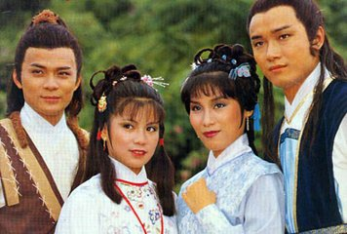
感悟
郭靖还有一位老师，就是马钰，他教郭靖内功，这也是郭靖后来武功超群的一个重要原因。所以不能只图外在，内外兼修，才是王道。

Slide 6
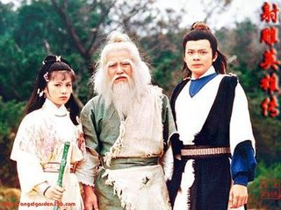
感悟
周伯通教郭靖九阴真经，郭靖虽不懂其中意思，但他背了下来。结果在许多关键的时候起到了很好的效果。所以说，每本书，都一定要读透。

Slide 7
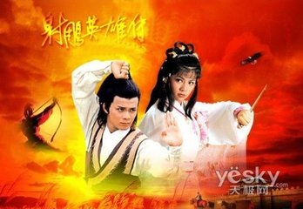
谢谢大家！

